Slide 1
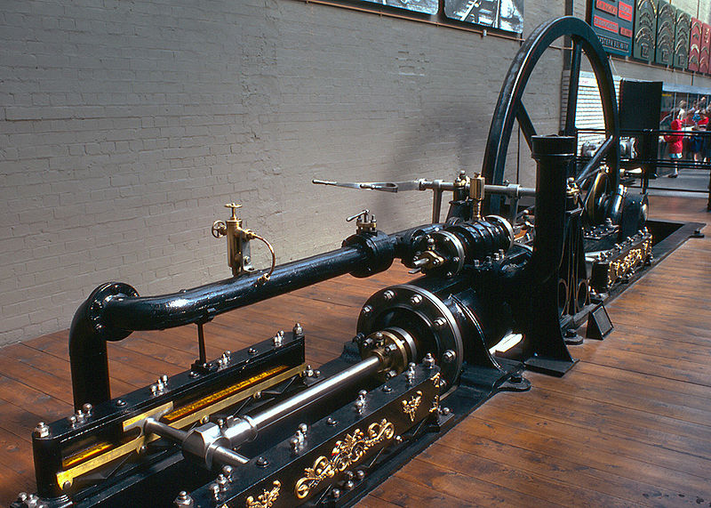
PRŮMYSLOVÁ REVOLUCE V ČECHÁCH
18. – 19.století
přechod od ruční výroby ke strojní
změny ve výrobě, v zemědělství, dopravě i těžbě
vynález parního stroje
parní stroj - 1765
James Watt

Slide 2


USPOŘÁDÁNÍ SPOLEČNOSTI
bankéři továrníci
úředníci živnostníci
dělníci

Slide 3
ČEŠTÍ VYNÁLEZCI
parní automobil
Josef Božek – 1815 - 1817
lodní šroub
Josef Ressel - 1827
bleskosvod
Prokop Diviš
zámek Měšice - 1775

Slide 4
ROZVOJ PRŮMYSLU V ČECHÁCH
Textilní průmysl
len, konopí, ovčí vlna
liberecký kraj
Strojírenský průmysl
kotle, stroje, zařízení
Škodovy závody Plzeň - lokomotivy
Hutní a důlní průmysl
těžba uhlí a nerostů, výroba oceli
plzeňský kraj

Slide 5
Citace: obr. parního stroje:Commons. In Wikipedia : the free encyclopedia [online]. St. Petersburg (Florida) :
Wikipedia Foundation, [cit. 2011-12-25]. Dostupné z WWW:
<http://upload.wikimedia.org/wikipedia/commons/8/82/SwanningtonEngine_01.jpg>.
Obr. parního automobilu: the free encyclopedia [online]. St. Petersburg (Florida) : Wikipedia Foundation, [cit. 2011-12-25].
Dostupné z WWW: <http://upload.wikimedia.org/wikipedia/commons/1/16/Trevithicks_Dampfwagen.jpg>.
Obr. parního šroubu: Commons. In Wikipedia : the free encyclopedia [online]. St. Petersburg (Florida) : Wikipedia Foundation,
[cit. 2011-12-25]. Dostupné z WWW: <http://upload.wikimedia.org/wikipedia/
commons/d/db/Brosen_propelersterntychy.jpg>.
Obr. zámku„: Commons. In Wikipedia : the free encyclopedia [online]. St. Petersburg (Florida) :
Wikipedia Foundation, [cit. 2011-12-25]. Dostupné z WWW: <http://upload.wikimedia.org/
wikipedia/commons/9/96/Zamek_mesice.png>.
Obr. Bankéře - prase, úředníka a dvou dělníků – z office. Microsoft.com

